Slide 1

專題_NFT案例
資三B 08156220 孫濰

Slide 2

目錄
一、Axie Infinity 簡介
二、Axie 簡介
三、AXS / SLP
四、遊戲內容
五、遊戲近況

Slide 3
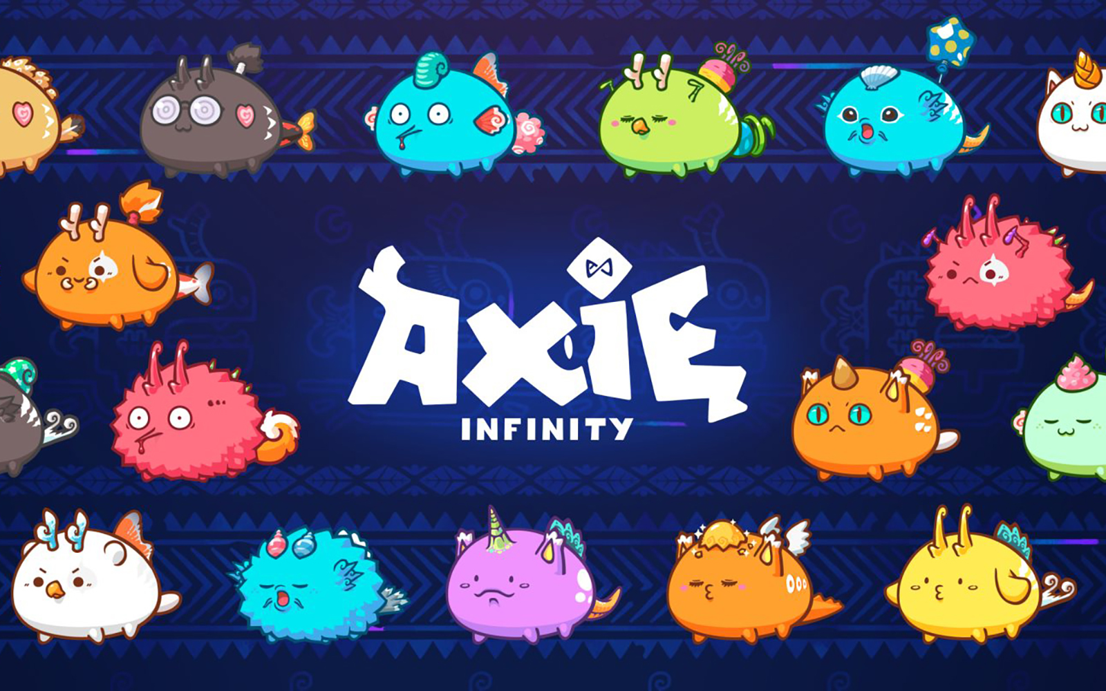
Axie Infinity 簡介
Axie Infinity是2021七月初開始爆紅的區塊鏈遊戲，由越南遊戲公司Sky Mavis開發，遊戲機制可以說是nft版本的精靈寶可夢，玩家取得寵物後可以透過Axie進行冒險，打怪練等、跟其他玩家pk。

Slide 4
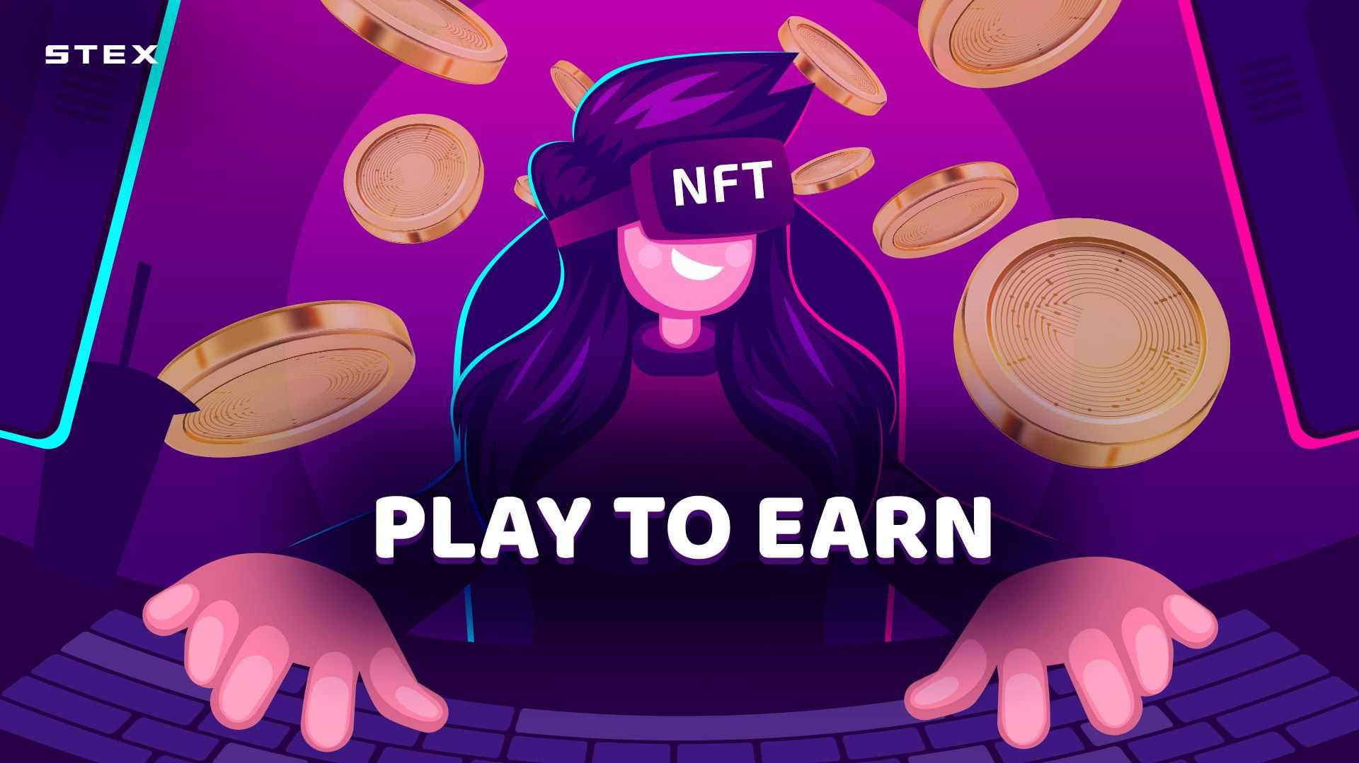
Axie Infinity 的發展與爆紅
Axie Infinity爆紅原因是它首次創立了「玩家一起賺錢」的新模式。Axie Infinity容許玩家買賣NFT遊戲精靈，擴展新的賺錢模式 — Play To Earn。

Slide 5

Axie 簡介
Axie：基本寵物單位，分成不同種族、技能組合，玩家透過操縱 Axie 來進行遊戲。

Slide 6
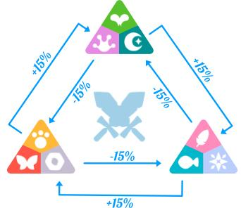
Axie 簡介
Axie：基本寵物單位，分成不同種族、技能組合，玩家透過操縱 Axie 來進行遊戲。

Slide 7
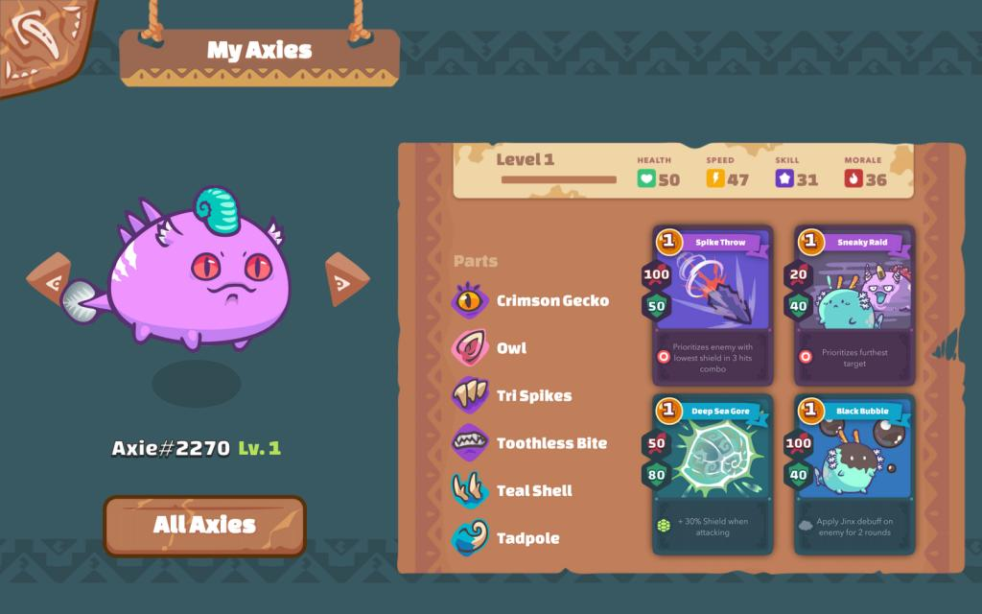
Axie 簡介
Axie：基本寵物單位，分成不同種族、技能組合，玩家透過操縱 Axie 來進行遊戲。

Slide 8

AXS / SLP
SLP：遊戲內的一種虛擬貨幣，可以拿來生育 Axie 或賣出變現，是進行遊戲的主要收益來源。
AXS：也是遊戲內的虛擬貨幣，可以拿來生育 Axie 或賣出變現。

Slide 9
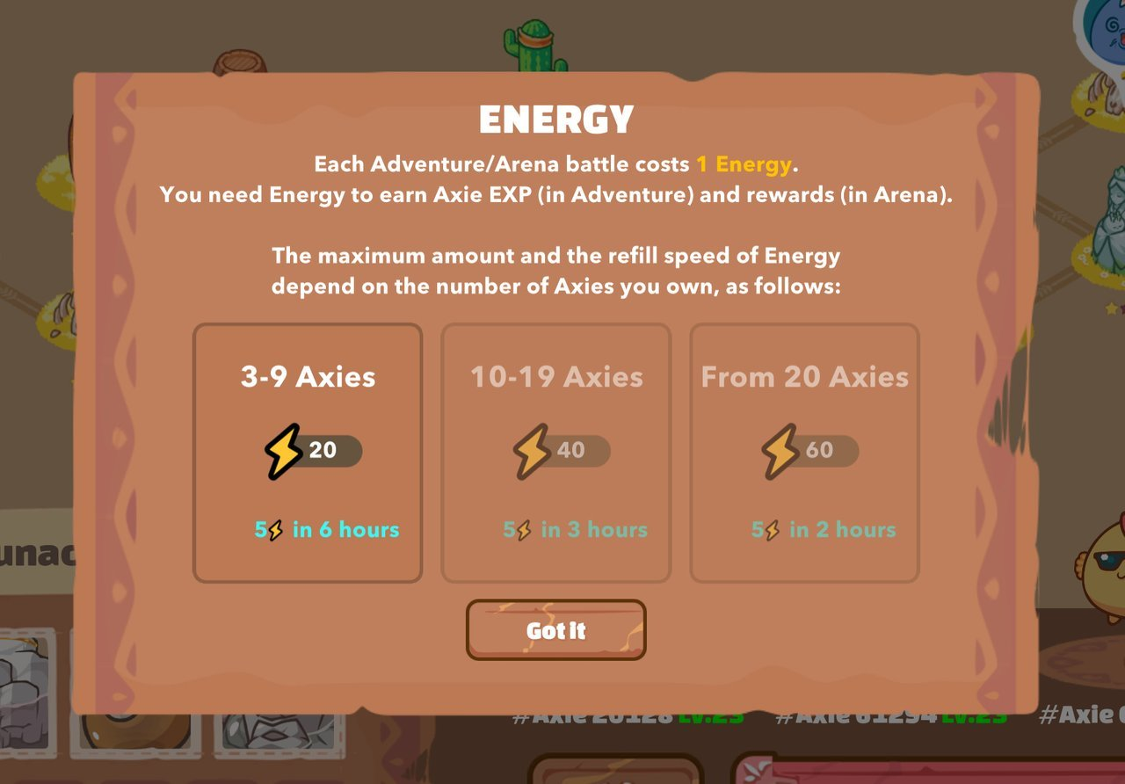
能量（Energy）：玩家每天基本會獲得 20 能量，擁有的 Axie 越多，每天能獲得的能量越多。每進行 1 場冒險或是競技場都會消耗 1 能量並取得不同獎勵。
能量系統

Slide 10
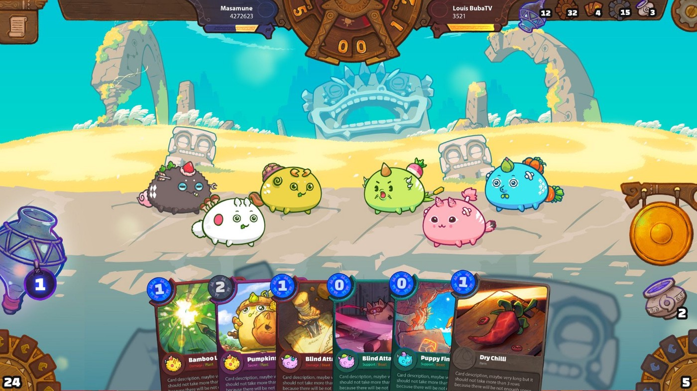
冒險模式 (Adventure)：闖關模式，透過打倒怪物通關取得獎勵，關卡越難獎勵越豐富。 競技場模式 (Arena)：玩家與玩家的對戰模式，透過先打到對手的 3 隻 Axie 取得勝利。 戰鬥模式：回合制，透過打出不同的技能卡牌來進行防禦、攻擊。
對戰系統

Slide 11
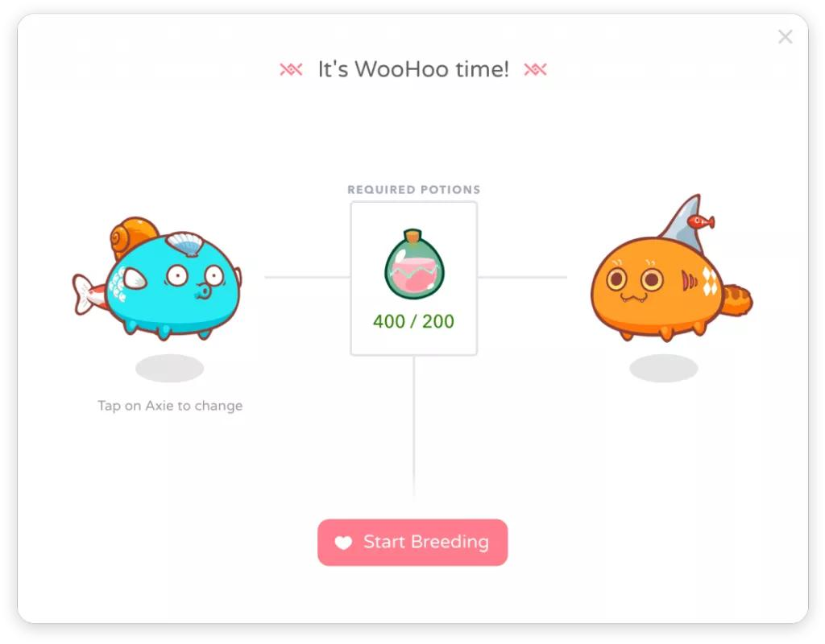
每日任務(Daily Request):完成每日任務獲得固定的SLP，是遊戲中最穩定獲得SLP的方式。 孵育(breeding)：消耗 AXS 與 SLP，讓兩隻 Axie 生出新的 Axie。
培養系統

Slide 12
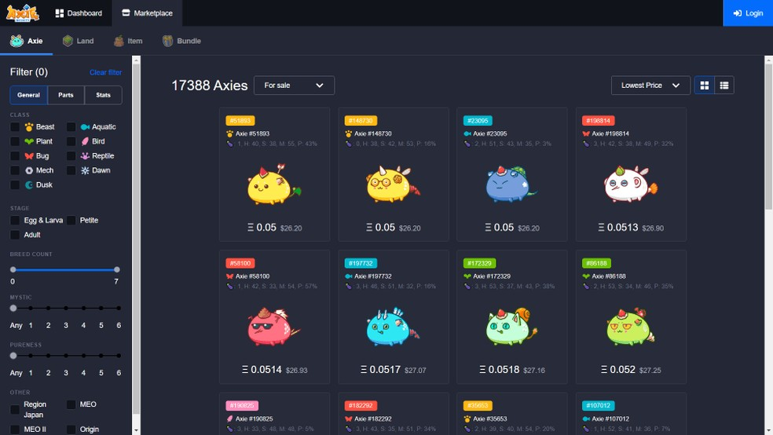
Axie交易:Axie以NFT的形式存在且可在游戲內和公開市場交易 土地交易：土地是游戲內的另一種NFT，供應總量90,601塊。
交易系統

Slide 13

走向下坡?
LAND 介紹
Axie Infinity的近況?

Slide 14

https://medium.com/@Dean.Su/axie-infinity-play-to-earn-%E9%82%84%E6%98%AF%E9%BE%90%E6%B0%8F%E9%A8%99%E5%B1%80-%E5%9F%BA%E7%A4%8E%E9%81%8A%E6%88%B2%E6%A9%9F%E5%88%B6%E4%BB%8B%E7%B4%B9-%E8%B3%BA%E9%8C%A2%E7%9A%84%E6%A9%9F%E6%9C%83%E8%88%87%E9%A2%A8%E9%9A%AA-98c9cc1a5822 https://www.18hall.com/nft-games/ https://inf.news/zh-tw/game/534e46bc6ba9932e5b37a655cba5fb67.html https://tw.stock.yahoo.com/news/%E7%8E%A9%E5%AE%B6%E9%80%A3-1000-%E4%BA%BA%E9%83%BD%E6%B2%92%E6%9C%89%EF%BC%8C%E5%85%83%E5%AE%87%E5%AE%99%E6%B8%B8%E6%88%B2%E6%90%9E%E4%BA%86%E5%8D%8A%E5%A4%A9%E5%B0%B1%E9%80%99%EF%BC%9F-052056664.html https://matters.news/@judy2165/266774-%E5%8F%AF%E4%BB%A5%E5%85%8D%E8%B2%BB%E7%8E%A9%E7%9A%84axie-infinity%E6%96%B0%E7%89%88origin%E4%BE%86%E4%BA%86-bafyreie2oyvclhclzznykbmq63vdymbfeqikop7r2qpfutn6yibg65kfiu
參考文獻

Slide 15


